Slide 1
Amazon Rekognition
Hyunchan, Park
http://oslab.jbnu.ac.kr
Division of Computer Science and Engineering Jeonbuk National University

Slide 2
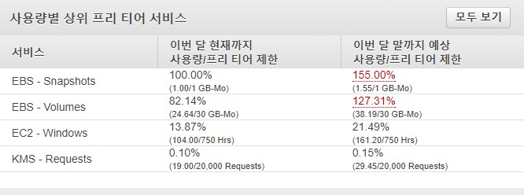
시작 전에…
Billing dash board 에서 free tier 사용량 확인
https://console.aws.amazon.com/billing/home?region=ap-northeast-2#/freetier
2

Slide 3

AWS Machine Learning Services
설명: | 제품:
개발자 및 데이터 과학자가 모든 규모의 기계 학습 모델을 쉽고 빠르게 구축, 교육 및 배포할 수 있도록 지원합니다. | Amazon SageMaker
개발자가 애플리케이션을 사용하는 고객에게 개별화된 추천을 손쉽게 생성할 수 있도록 하는 기계 학습 서비스입니다. Amazon.com에서 몇 년 동안 사용한 완벽한 기계 학습 기술을 사용하기 때문에 기계 학습 경험이 없는 개발자도 복잡한 맞춤화 기능을 애플리케이션에 쉽게 빌드할 수 있습니다. | Amazon Personalize
매우 정확한 예측을 위해 기계 학습을 사용하는 완전관리형 서비스입니다. Amazon.com에서 사용하는 것과 동일한 기술을 기반으로, 기계 학습을 통해 시계열 데이터를 추가 변수와 결합하여 예측을 만들어냅니다. | Amazon Forecast
기계 학습 전문 지식을 사용하지 않고도 확장성이 뛰어난 입증된 딥 러닝 기술을 사용하여 애플리케이션에 이미지 및 비디오 분석을 쉽게 추가할 수 있습니다. 다양한 사용자 확인, 사람 수 계산, 공공 안전 사용 사례를 위해 얼굴 탐지, 분석 및 비교하는 데 사용할 수 있는 매우 정확한 얼굴 분석 및 얼굴 검색 기능을 제공합니다. | Amazon Rekognition
https://aws.amazon.com/ko/machine-learning/?nc2=h_ql_prod_ml
3

Slide 4
AWS Machine Learning Services
설명: | 제품:
기계 학습을 사용하여 텍스트 안에 있는 통찰력과 관계를 찾아내는 자연어 처리(NLP) 서비스입니다. 기계 학습 경험은 필요 없습니다. 자연어 처리 기능을 사용해 구조화되지 않은 텍스트에서 분석 정보 및 관계를 추출할 수 있습니다. | Amazon Comprehend
스캔한 문서에서 텍스트 및 데이터를 자동으로 추출하는 서비스입니다. 또한 단순한 OCR(광학 문자 인식)을 넘어 양식의 필드 콘텐츠와 테이블에 저장된 정보를 식별합니다. 수백만 개의 문서에서 단 몇 시간 안에 텍스트 및 데이터를 자동으로 추출하여 수동 작업을 줄일 수 있습니다. | Amazon Textract
텍스트를 생생한 음성으로 변환하는 서비스로서 이를 사용하면 말을 하는 애플리케이션을 만들고 전혀 새로운 유형의 음성 지원 제품을 개발할 수 있습니다. TTS(텍스트 음성 변환) 서비스에서는 고급 딥 러닝 기술을 사용하여 실제 사람의 음성처럼 소리를 합성합니다. | Amazon Polly
음성과 텍스트를 사용하는 애플리케이션에 대화형 인터페이스를 구축하는 서비스입니다. 정교한 자연어 대화형 봇("챗봇")을 쉽고 빠르게 구축할 수 있습니다. | Amazon Lex
https://aws.amazon.com/ko/machine-learning/?nc2=h_ql_prod_ml
4

Slide 5
AWS Machine Learning Services
설명: | 제품:
합리적인 가격으로 고품질의 언어 번역을 빠르게 제공하는 신경망 기계 번역 서비스입니다. 해외 사용자를 위해 웹 사이트 및 애플리케이션과 같은 콘텐츠를 현지화하고 대량의 텍스트를 손쉽게 효율적으로 번역할 수 있습니다. | Amazon Translate
개발자가 음성을 텍스트로 변환하는 기능을 애플리케이션에 쉽게 추가할 수 있도록 합니다. 고객 서비스 호출을 기록하고, 폐쇄 자막 삽입 및 자막 처리를 자동화하고, 미디어 자산에 대한 메타데이터를 생성하여 완전히 검색 가능한 아카이브를 만들 수 있습니다. | Amazon Transcribe
기계 학습을 통해 제공되는 매우 정확하고 사용하기 쉬운 엔터프라이즈 검색 서비스입니다. 웹 사이트와 애플리케이션에 강력한 자연어 검색 기능을 제공하므로 최종 사용자가 회사 전체에 산재해 있는 많은 양의 콘텐츠 내에서 필요한 정보를 더 쉽게 찾을 수 있습니다. | Amazon Kendra
온라인 결제 사기, 가짜 계정 개설 등 부정 행위 가능성이 있는 온라인 활동을 손쉽게 파악할 수 있는 완전관리형 서비스입니다. 이전에 ML과 관련한 경험이 없는 고객도 클릭 몇 번으로 부정 행위 탐지 모델을 만들 수 있습니다. | Amazon Fraud Detector
https://aws.amazon.com/ko/machine-learning/?nc2=h_ql_prod_ml
5

Slide 6
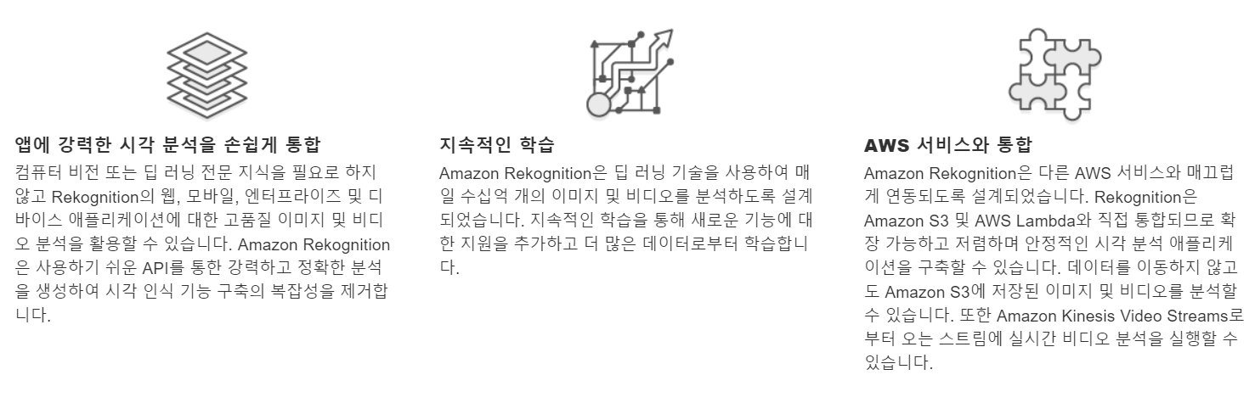
Amazon Rekognition

Slide 7
Amazon Rekognition
Amazon Rekognition Image
객체, 장면 및 얼굴을 감지하는 딥 러닝 기반 이미지 인식 서비스
텍스트 추출, 유명 인사 인식, 부적절한 콘텐츠 식별, 얼굴 검색 및 비교
Amazon Rekognition Video
비디오에서 활동을 탐지하고, 프레임에 있는 사람의 움직임을 이해하고, 사람, 객체, 유명 인사 및 부적절한 콘텐츠를 인식하는 딥 러닝 기반 비디오 분석 서비스
스트리밍 비디오 실시간 분석, 인물 식별 및 경로, 얼굴 인식 및 분석, 객체, 장면, 활동 탐지, 부적절한 비디오 탐지, 유명 인사 인식
Amazon Rekognition Custom Labels
비즈니스 요구 사항에 특화된 이미지에서 객체와 장면을 식별
데이터 레이블 지정 단순화
자동 기계 학습
단순화된 모델 평가, 추론 및 피드백

Slide 8
Rekognition Free Tier
Amazon Rekognition Image
AWS 프리 티어를 사용하는 고객은 Amazon Rekognition Image를 무료로 시작할 수 있습니다.
프리 티어는 12개월 동안 유지되며, 이 기간에는 매월 5,000개의 이미지를 분석하고 매월 얼굴 메타데이터 1,000개를 저장할 수 있습니다.
Amazon Rekognition Video
AWS 프리 티어를 사용하는 고객은 Amazon Rekognition Video를 무료로 시작할 수 있습니다.
프리 티어는 12개월 동안 유지되며, 이 기간에 매월 비디오 분석을 위한 1,000분(무료)이 포함됩니다.
Amazon Rekognition Custom Labels
AWS 프리 티어를 사용하는 고객은 Amazon Rekognition Custom Labels를 무료로 시작할 수 있습니다.
프리 티어는 3개월 동안 유지되며, 이 기간에 매월 10시간의 무료 교육 시간과 4시간의 무료 추론 시간이 포함됩니다.

Slide 9
Rekognition Pricing
Amazon Rekognition Image 요금
월별 처리된 처음 1백만 개의 이미지 : 이미지당 0.0012 USD
월별 처리된 다음 9백만 개의 이미지 : 이미지당 0.00096 USD
월별 처리된 다음 9천만 개의 이미지 : 이미지당 0.00072 USD
월별 처리된 1억 개 이상의 이미지 : 이미지당 0.00048 USD
얼굴 메타데이터 스토리지 : 월별 얼굴당 0.00001 USD
Amazon Rekognition Video 요금
비디오 분석 : 분당 0.10 USD
얼굴 메타데이터 스토리지 : 월별 얼굴당 0.00001 USD
Amazon Rekognition Custom Labels 요금
US East (N. Virginia) -> 교육 : $1/hr, 추론 : $4/hr
US East (Ohio) -> 교육 : $1/hr, 추론 : $4/hr
US East (Oregon) -> 교육 : $1/hr, 추론 : $4/hr
EU (Ireland) -> 교육 : $1.08/hr, 추론 : $4.44/hr

Slide 10
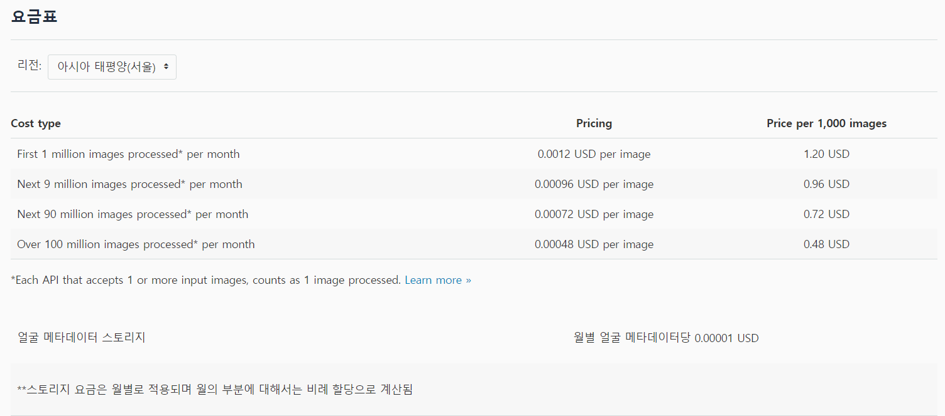
Rekognition Image Pricing

Slide 11
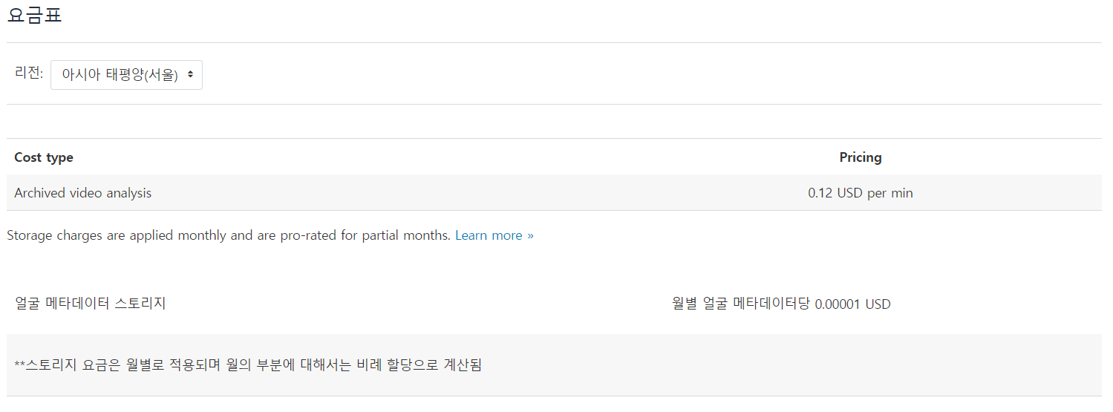
Rekognition Video Pricing

Slide 12
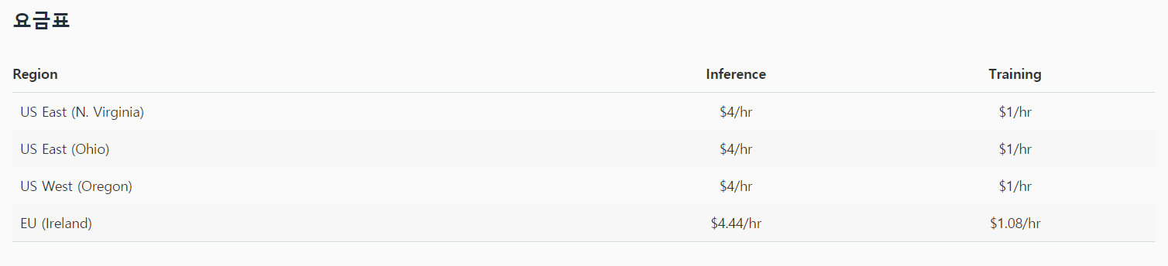
Rekognition Custom Labels Pricing

Slide 13
실습 진행 내용
IAM User 생성
EC2 우분투 18.04 인스턴스 생성
pip3 및 aws sdk 설치
AWS CLI 설치
실습 1 : Amazon Rekognition을 이용한 사진 분석
실습 2 : Lambda와 Rekognition을 이용한 사진 분석

Slide 14
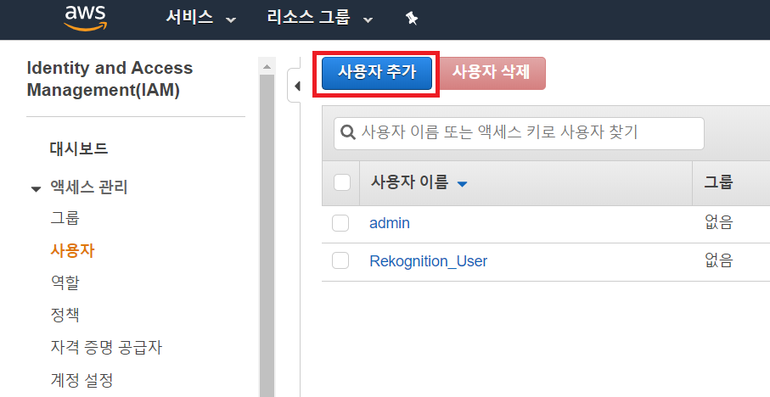
IAM 대시보드 : IAM User 생성
*Ubuntu 인스턴스에서 s3 접근과 recognition 기능을 사용하기 위해서 필요한 권한 획득
*권한이 없다면 기능을 이용할 수 없다!

Slide 15
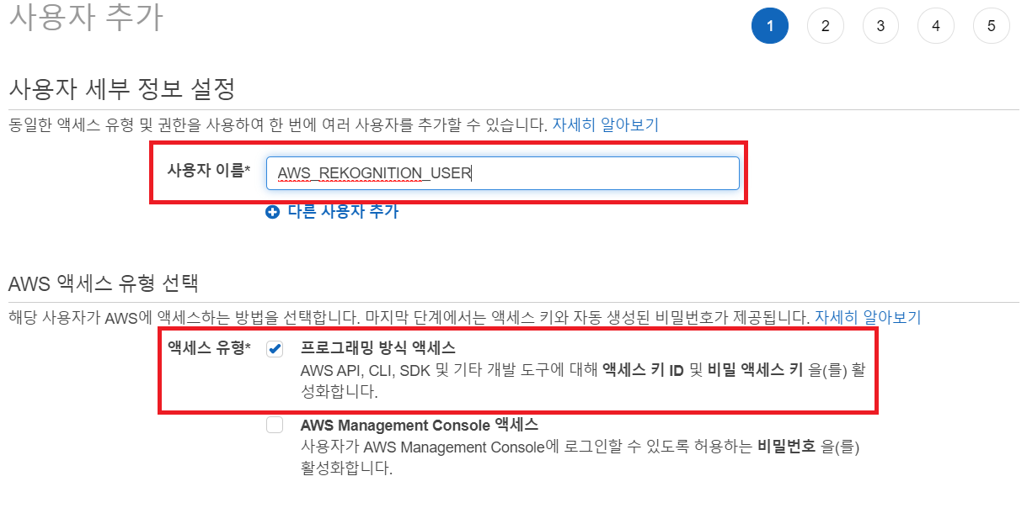
IAM 대시보드 : IAM User 생성

Slide 16
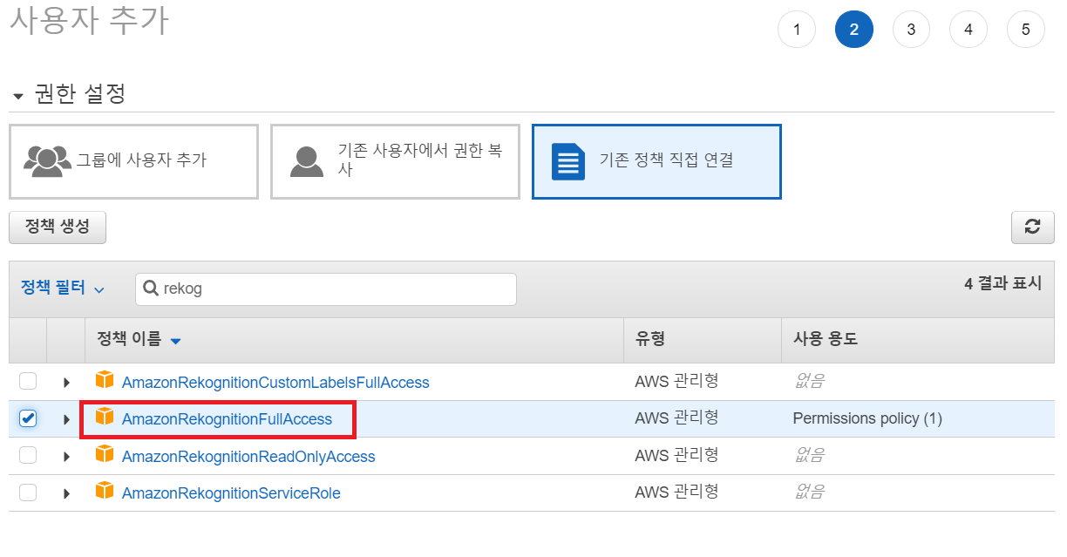
IAM 대시보드 : IAM User 생성
AmazonRekognitionFullAccess 선택 후 생성

Slide 17
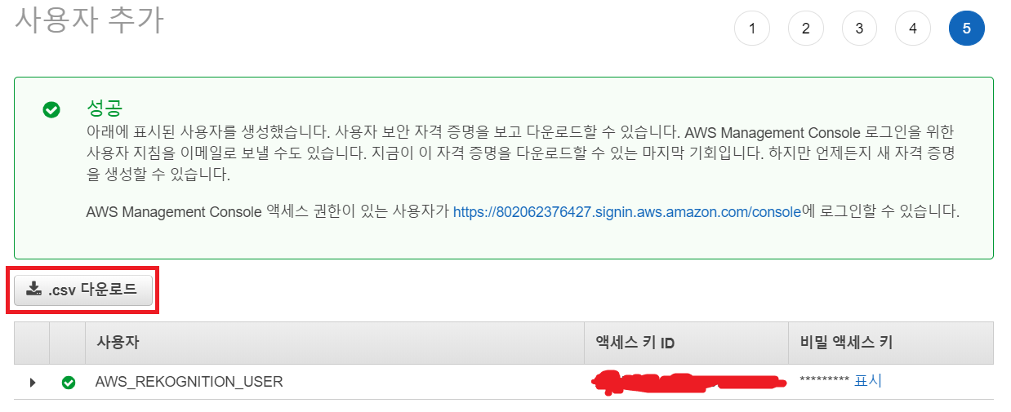
IAM 대시보드 : IAM User 생성
.csv 다운로드를 클릭해서 액세스 키 다운로드

Slide 18
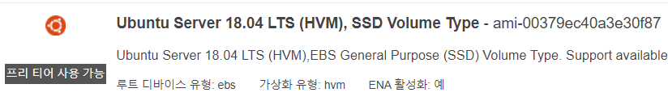
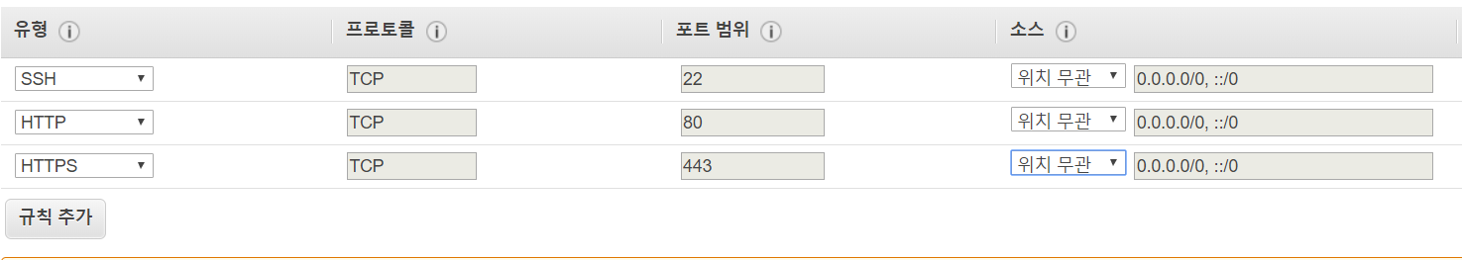
EC2 대시보드: 우분투 18.04 인스턴스 생성
*aws cli, aws sdk, 파이썬을 통해 rekognition을 이용하기 위해서 생성
Ubuntu Server 18.04 AMI, t2 micro 선택
보안 그룹 설정 후 인스턴스 생성

Slide 19
인스턴스 SSH 연결 후 pip3 및 aws sdk 설치
Sudo apt-get update
Sudo apt-get install python3-pip
Sudo pip3 install boto3
SSH 클라이언트로 xshell을 이용하는 경우
Sudo apt-get install lrzsz
*boto3 = python용 aws sdk
*lrzsz = 파일 전송 프로그램.
내 컴퓨터에 있는 파일을
xshell 창에 드래그 앤 드랍하면
접속한 인스턴스에 파일 전송

Slide 20
Pip이란?
파이썬으로 작성된 패키지 소프트웨어를 설치, 관리하는 프로그램
Pip을 통해서 패키지를 설치하면
다른 사람이 파이썬으로 만든 프로그램을 사용하거나
파이썬에서 다른 사람들이 만든 함수를 사용할 수 있다!
Pip3는 파이썬3용 pip이다.

Slide 21
aws sdk란?
Sdk = 소프트웨어 개발 킷
어떤 특정한 환경에 대한 프로그램을 개발하기 위해서는 sdk가 필요하다.
개발 뿐만 아니라 환경에 접근, 이용하기 위해서도 sdk가 필요하다.
Aws sdk = aws 서비스를 외부 환경에서 이용하기 위한 도구

Slide 22
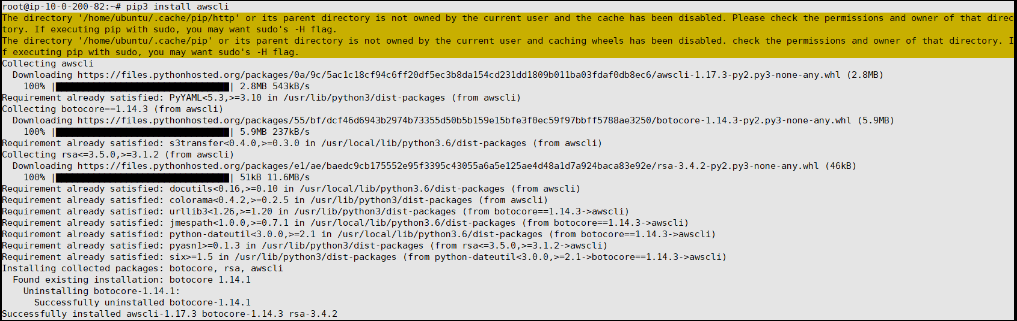
AWS CLI 설치
Sudo pip3 install awscli

Slide 23
AWS CLI란?
Cli = command line interface
그래픽 요소(ex : 아이콘, 창)을 이용하지 않고 명령어 만으로 컴퓨터를 이용하는 것
Aws cli = aws의 기능을 외부 환경에서 명령어를 통해서 이용 할 수 있도록 만든 프로그램

Slide 24

AWS CLI configure 설정
Sudo aws configure
*설정하지 않으면 aws가 제공하는 기능을 이용할 수 없음
*해당 정보는 IAM 생성 후 다운받은 credencials.csv 파일 내부에 있음
AWS Access Key ID = 내 Access key ID
AWS Secret Access Key = 내 Secret access key
Default region name = ap-northeast-2
Default output format = json

Slide 25
Amazon Rekognition

Slide 26
실습 1
Rekognition을 이용한 사진 분석

Slide 27
Rekognition을 이용한 사진 분석
EC2 인스턴스에 있는 사진을 Rekognition을 이용해서 분석할 것이다.
분석한 데이터는 인스턴스에 출력할 것이다.

Slide 28
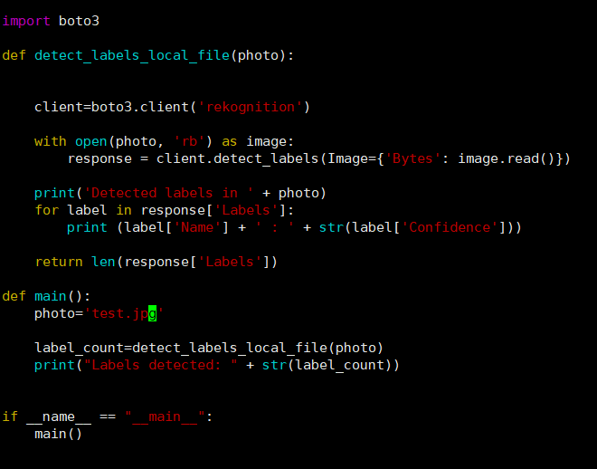
Rekognition을 이용한 사진 분석
Vi recognition.py
i를 누른 뒤 아래 내용을 입력
다음 슬라이드에 텍스트로 있음

Slide 29
Rekognition을 이용한 사진 분석
Xshell의 경우 vi에서 i를 눌러 insert상태로 전환 후
마우스 우클릭 & 붙여넣기를 눌러서
텍스트를 붙여 넣을 수 있음
import boto3
def detect_labels_local_file(photo):
client=boto3.client('rekognition')
with open(photo, 'rb') as image:
response = client.detect_labels(Image={'Bytes': image.read()})
print('Detected labels in ' + photo)
for label in response['Labels']:
print (label['Name'] + ' : ' + str(label['Confidence']))
return len(response['Labels'])
다음 슬라이드에서 계속

Slide 30
Rekognition을 이용한 사진 분석
def main():
photo='test.jpg'
label_count=detect_labels_local_file(photo)
print("Labels detected: " + str(label_count))
if __name__ == "__main__":
main()
다 입력했다면 :wq를 입력하고 enter를 눌러서 저장 후 편집기 종료

Slide 31

Rekognition을 이용한 사진 분석
*예제로 이용한 사진

Slide 32
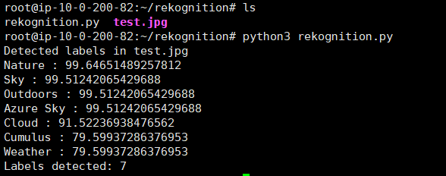
Rekognition을 이용한 사진 분석
임의의 사진을 test.jpg로 저장한 후 인스턴스에 업로드.
Xshell의 경우 test.jpg를 ssh 창에 드래그 앤 드랍.
Python3 recognition.py를 입력해서 사진 분석 실행

Slide 33
실습 2
Lambda + Rekognition

Slide 34
Lambda + Rekognition
웹사이트에 접속했을 때 업로드 해 둔 사진에서 얼굴을 찾아내 표시 할 것!
Lambda를 이용해서 웹사이트에 접속 했을 때 Rekognition 기능을 호출해서 업로드 해 둔 사진 분석을 진행할 것이다.

Slide 35
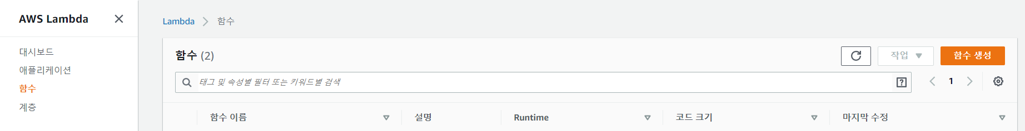
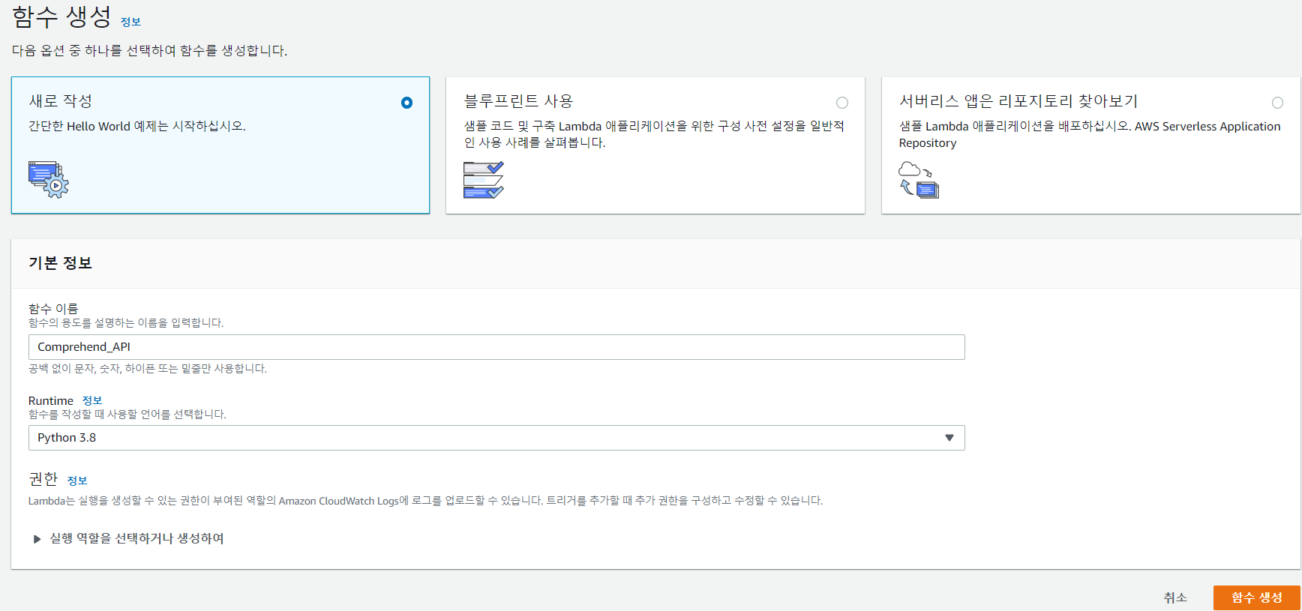
AWS Lambda 함수 생성
Python 3.6버전

Slide 36
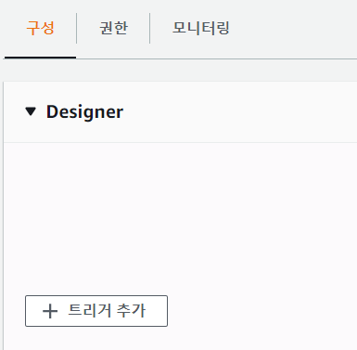
AWS Lambda 함수 HTTP API 트리거 생성
트리거란?
AWS Lambda에 등록한 이벤트(함수) 가 실행될 수 있도록 하는 촉발(trigger)
본 실습에서는 HTTP 요청을 통해 트리거를 구성할 예정

Slide 37
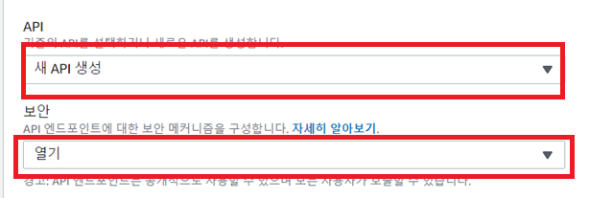
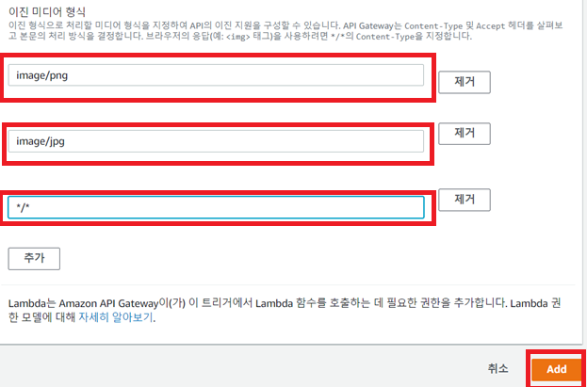
AWS Lambda 함수 HTTP API 트리거 생성
추가 세팅을 눌러서 이진 미디어 형식 추가

Slide 38
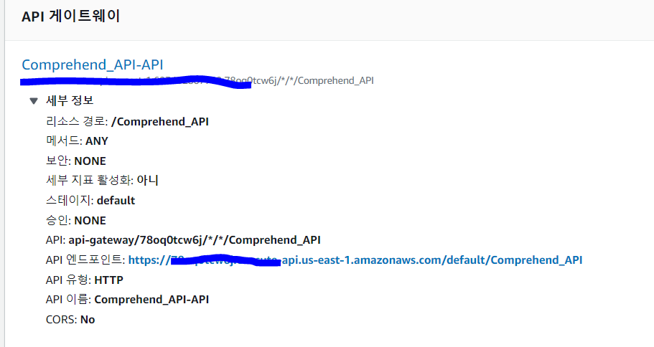
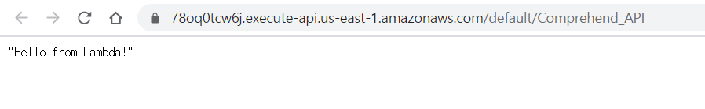
AWS Lambda 함수 트리거 테스트

Slide 39
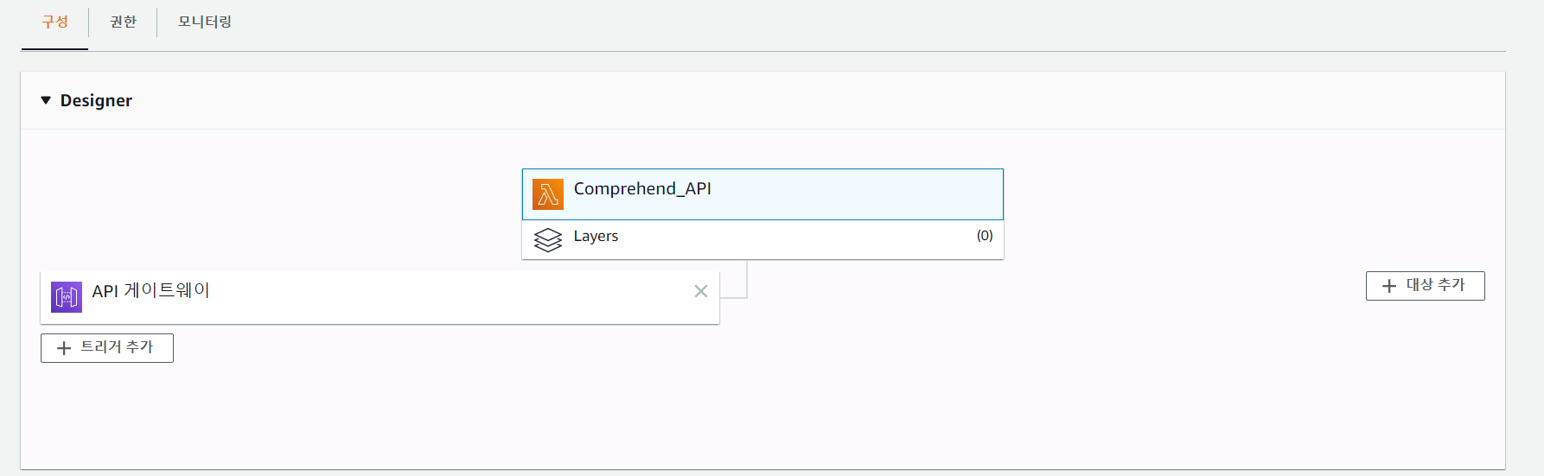
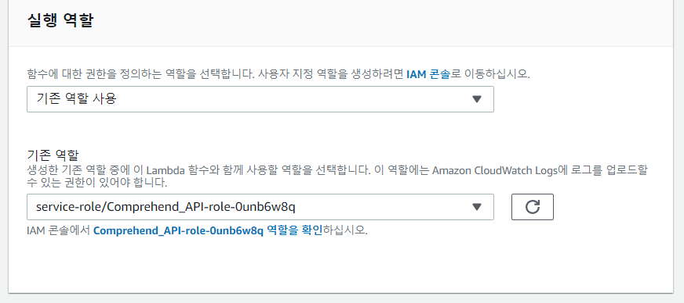
Rekognition 사용을 위한 권한 설정

Slide 40
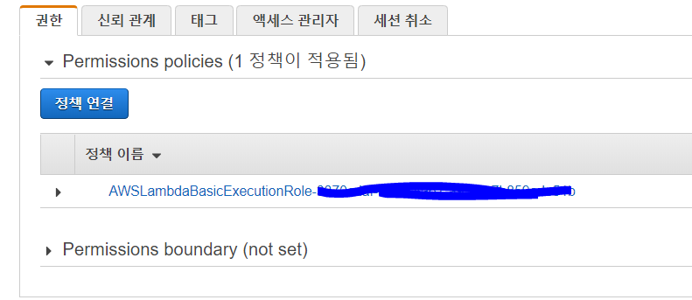
Rekognition 사용을 위한 권한 설정

Slide 41
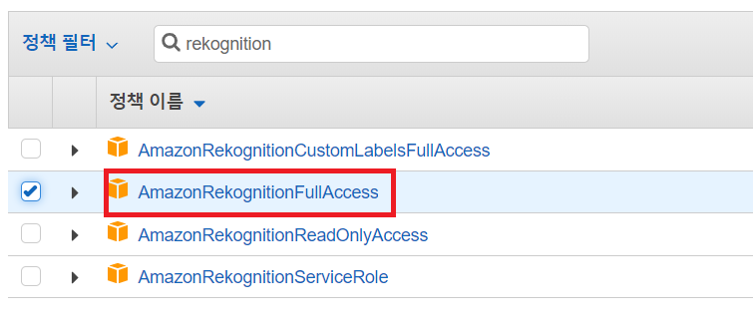
Rekognition 사용을 위한 권한 설정

Slide 42
PIL 패키지 추가
SSH를 이용해서 EC2 인스턴스에 접속
mkdir packages
Cd packages
mkdir python
Cd python
Sudo pip3 install --target ./ pillow
Cd ~

Slide 43
PIL 패키지 추가
Sudo apt-get install zip
Zip -r packages.zip packages
Packages.zip를 내 컴퓨터로 다운로드
Xshell의 경우 sz packages.zip

Slide 44
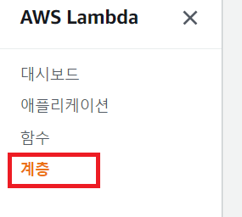
Lambda에 레이어 추가
*레이어 : 람다에서 기본적으로 갖고 있지 않은
라이브러리 or 패키지를 추가하기 위한 기능

Slide 45
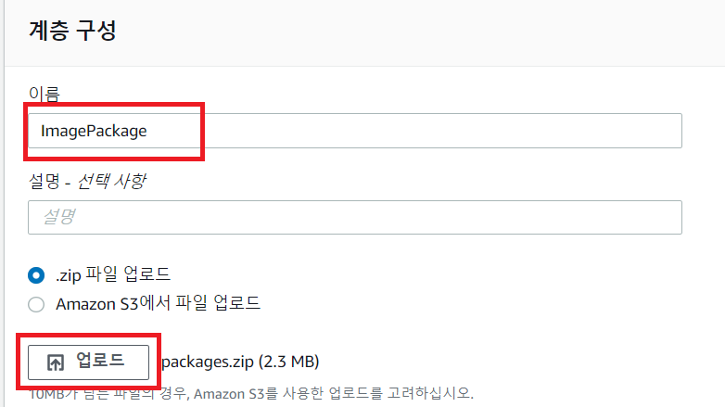
Lambda에 레이어 추가
다운받은 packages.zip를 업로드

Slide 46
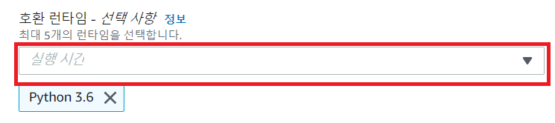
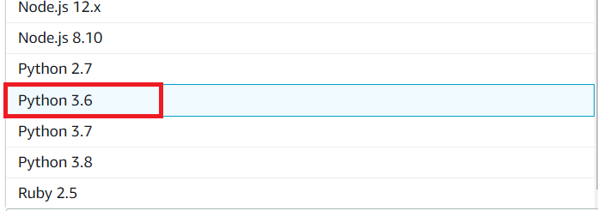
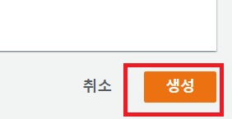
Lambda에 레이어 추가
Python 3.6 선택

Slide 47
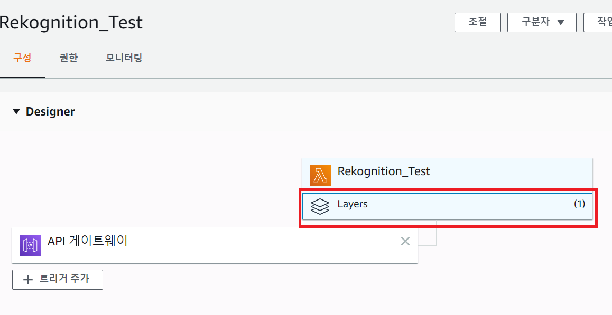
Lambda에 레이어 추가

Slide 48
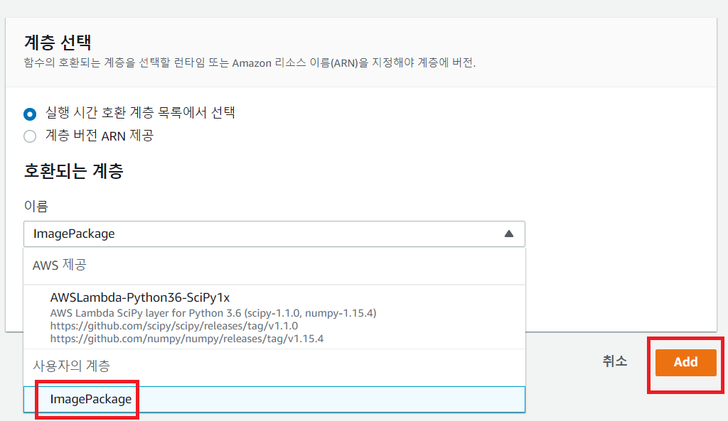
Lambda에 레이어 추가

Slide 49
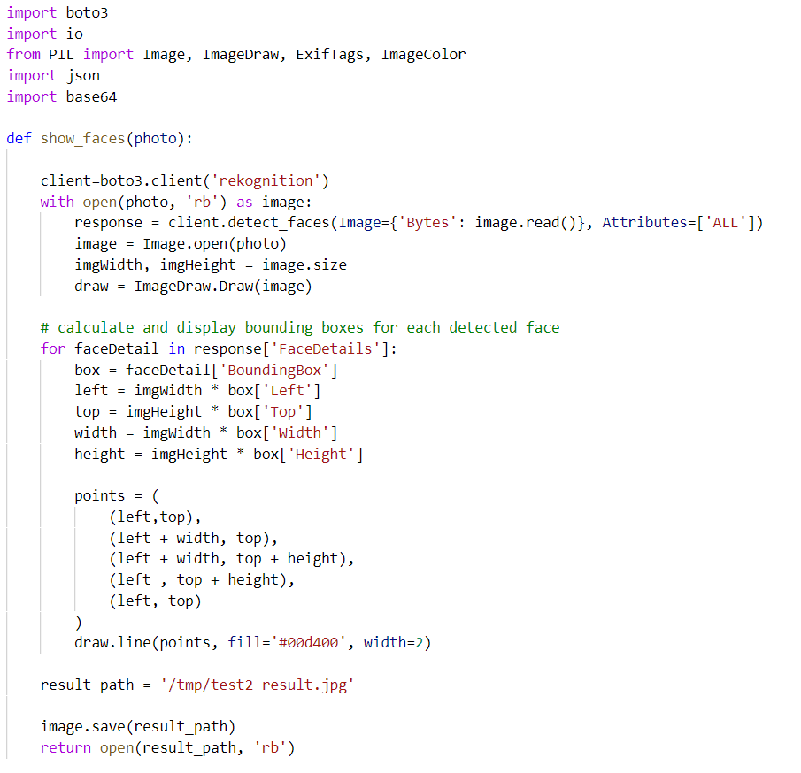
Lambda에 추가할 Rekognition 코드
뒤에 이어서 있음
메모장 등에 다 적은 뒤 Rekognition.py로 저장!

Slide 50
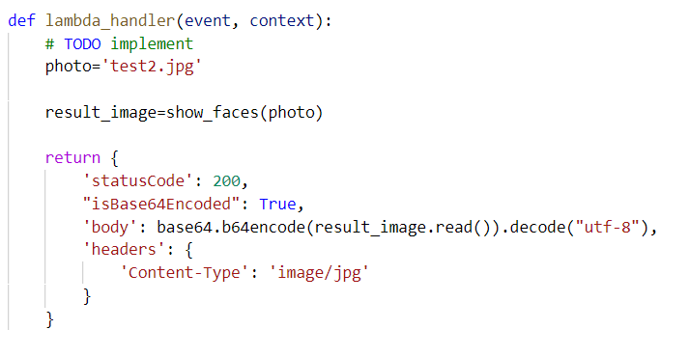
Lambda에 추가할 Rekognition 코드
뒤에 텍스트로 있음

Slide 51
Lambda에 추가할 Rekognition 코드
import boto3
import io
from PIL import Image, ImageDraw, ExifTags, ImageColor
import json
import base64
def show_faces(photo):
client=boto3.client('rekognition')
with open(photo, 'rb') as image:
response = client.detect_faces(Image={'Bytes': image.read()}, Attributes=['ALL'])
image = Image.open(photo)
imgWidth, imgHeight = image.size
draw = ImageDraw.Draw(image)

Slide 52
Lambda에 추가할 Rekognition 코드
# calculate and display bounding boxes for each detected face
for faceDetail in response['FaceDetails']:
box = faceDetail['BoundingBox']
left = imgWidth * box['Left']
top = imgHeight * box['Top']
width = imgWidth * box['Width']
height = imgHeight * box['Height']
points = (
(left,top),
(left + width, top),
(left + width, top + height),
(left , top + height),
(left, top)
)
draw.line(points, fill='#00d400', width=2)
result_path = '/tmp/test2_result.jpg'
image.save(result_path)
return open(result_path, 'rb')

Slide 53
Lambda에 추가할 Rekognition 코드
def lambda_handler(event, context):
# TODO implement
photo='test2.jpg'
result_image=show_faces(photo)
return {
'statusCode': 200,
"isBase64Encoded": True,
'body': base64.b64encode(result_image.read()).decode("utf-8"),
'headers': {
'Content-Type': 'image/jpg'
}
}

Slide 54
코드와 사진 업로드
소스코드를 Rekognition.py로 저장
사람 얼굴이 있는 사진을 다운받아서 test2.jpg로 저장
Rekognition.py와 test2.jpg를 .zip로 압축

Slide 55

코드와 사진 업로드
테스트에 사용한 사진

Slide 56
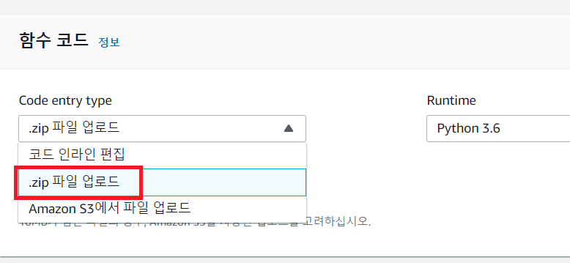
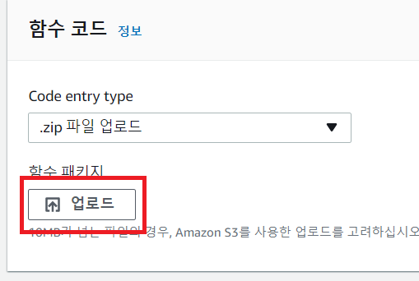
코드와 사진 업로드
방금 압축한 zip 파일을 업로드

Slide 57
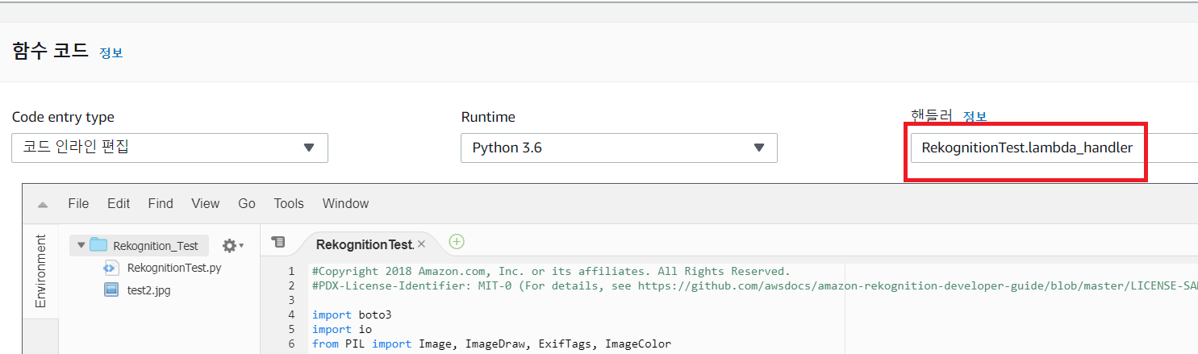
코드와 사진 업로드
핸들러의 내용을
Rekognition.lambda_handler로 변경

Slide 58
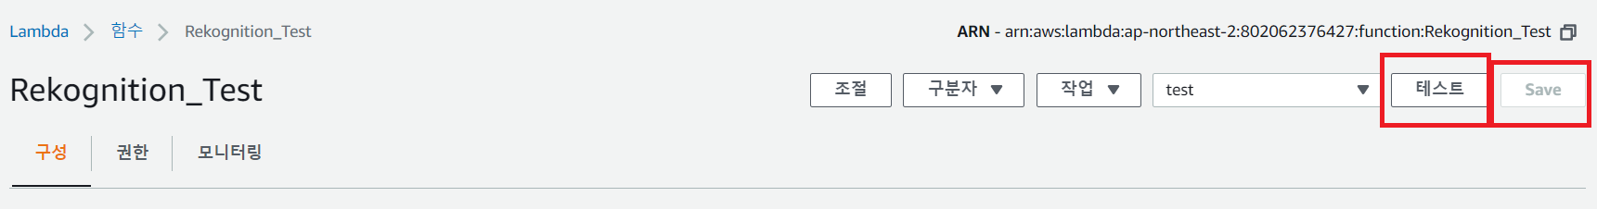
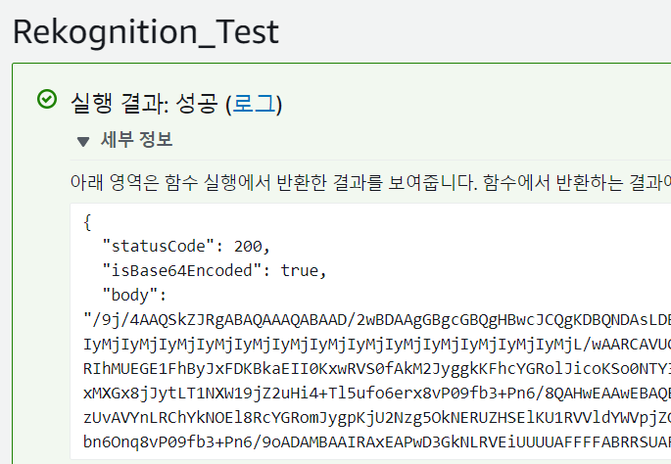
저장 및 테스트
Save를 누른 뒤 테스트 클릭
처음 테스트를 하는 경우
팝업창이 뜸
그 경우 그냥 확인 누르기

Slide 59
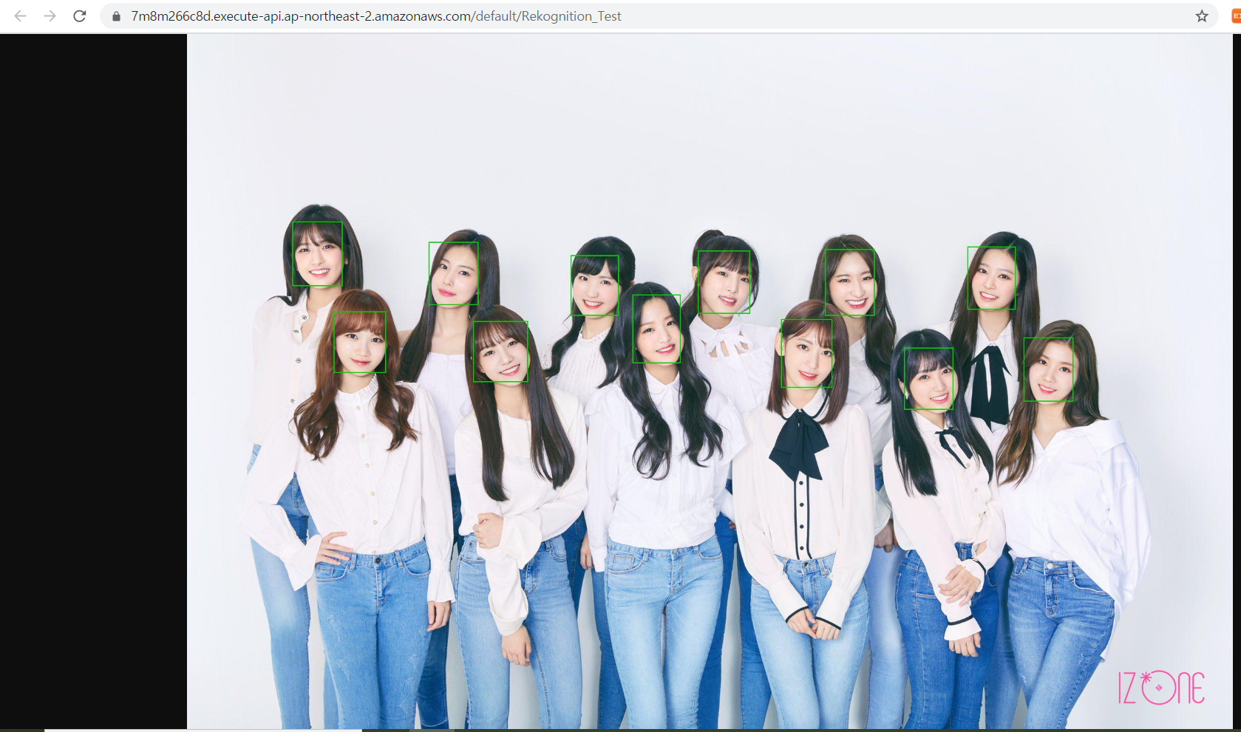
웹 브라우저에서 테스트
API 게이트웨이의
엔드 포인트 주소로 접속!!

